Slide 1
黑白鸟

Slide 2
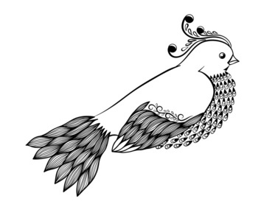

Slide 3


Slide 5


